Slide 1
Ογκολογία
Ανοικτά Ακαδημαϊκά Μαθήματα στο ΤΕΙ Αθήνας
Ενότητα 8: Παθήσεις Γεννητικού Συστήματος Γυναίκας
Φραγκίσκη Αναγνωστοπούλου Ανθούλη
Τμήμα Δημόσιας Υγείας και Κοινοτικής Υγείας
Κατεύθυνση Κοινοτικής Υγείας
Το περιεχόμενο του μαθήματος διατίθεται με άδεια Creative Commons εκτός και αν αναφέρεται διαφορετικά | Το έργο υλοποιείται στο πλαίσιο του Επιχειρησιακού Προγράμματος «Εκπαίδευση και Δια Βίου Μάθηση» και συγχρηματοδοτείται από την Ευρωπαϊκή Ένωση (Ευρωπαϊκό Κοινωνικό Ταμείο) και από εθνικούς πόρους.

Slide 2
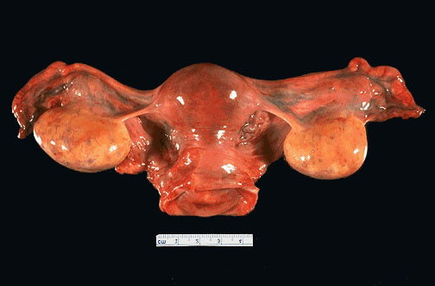
Φυσιολογική μήτρα
Μακροσκοπική εικόνα φυσιολογικής μήτρας γυναίκας 40 ετών. Παρατηρούνται το σώμα της μήτρας ο τράχηλος, ο κόλπος, οι σάλπιγγες και οι ωοθήκες.
© 1994-2015 WebPath educational resource by Edward C. Klatt MD, Savannah, Georgia, USA. All rights reserved worldwide

Slide 3
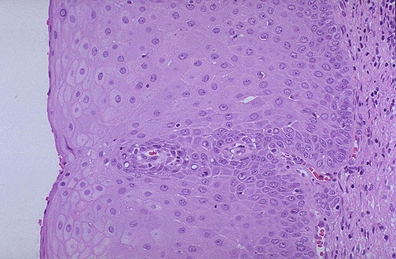
Φυσιολογικό μη κερατινοποιημένο ακανθοκυτταρικό επιθήλιο εξωτραχήλου
Φυσιολογικό μη κερατινοποιημένο ακανθοκυτταρικό επιθήλιο εξωτραχήλου. Tα ακανθοκύτταρα παρουσιάζουν ωρίμανση από τη βασική στιβάδα προς την επιφάνεια.
© 1994-2015 WebPath educational resource by Edward C. Klatt MD, Savannah, Georgia, USA. All rights reserved worldwide

Slide 4
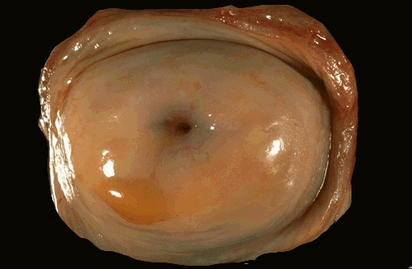
Φυσιολογικός τράχηλος μήτρας
Μακροσκοπική εικόνα φυσιολογικού τραχήλου μήτρας, επικαλυπτόμενου εσωτερικά από λείο και γυαλιστερό βλεννογόνο.
Παρατηρείται μικρό τμήμα κόλπου περιφερικά.
© 1994-2015 WebPath educational resource by Edward C. Klatt MD, Savannah, Georgia, USA. All rights reserved worldwide
Το τραχηλικό στόμιο είναι μικρό και στρογγυλό, τυπικό άτεκνης γυναίκας. Μετά από μία ή περισσότερες εγκυμοσύνες, το στόμιο αποκτά ανώμαλο σχήμα (like a fish-mouth).

Slide 5
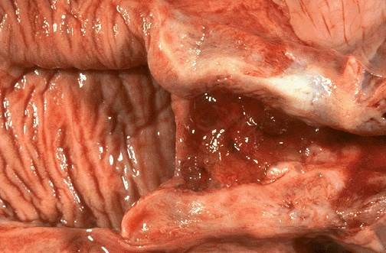
Φυσιολογικός κολπικός και ενδοτραχηλικός βλεννογόνος γυναίκας αναπαραγωγικής ηλικίας
Μακροσκοπική εικόνα φυσιολογικού κολπικού και ενδοτραχηλικού βλεννογόνου γυναίκας αναπαραγωγικής ηλικίας. Ο κολπικός βλεννογόνος εμφανίζει πτυχωτή μορφολογία στο αριστερό της εικόνας.
Ο ενδοτραχηλικός βλεννογόνος στα δεξιά, είναι ερυθηματώδης εξαιτίας χρόνιας φλεγμονής επεκτεινόμενης στο έξω τραχηλικό στόμιο (χρόνια τραχηλίτις).
© 1994-2015 WebPath educational resource by Edward C. Klatt MD, Savannah, Georgia, USA. All rights reserved worldwide

Slide 6
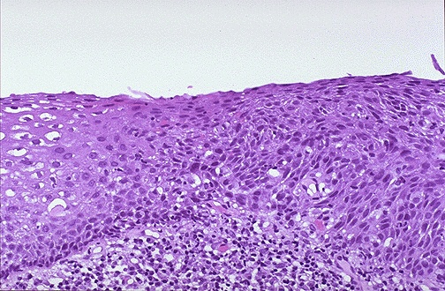
Δυσπλασία τραχηλικού επιθηλίου
Δυσπλασία τραχηλικού επιθηλίου επεκτεινόμενη από τα δεξιά. Το επιθήλιο είναι φυσιολογικό στο αριστερό τμήμα της εικόνας. Τα δυσπλαστικά κύτταρα έχουν μεγάλους και βαθυχρωματικούς πυρήνες και διατάσσονται ακανόνιστα.
© 1994-2015 WebPath educational resource by Edward C. Klatt MD, Savannah, Georgia, USA. All rights reserved worldwide

Slide 7
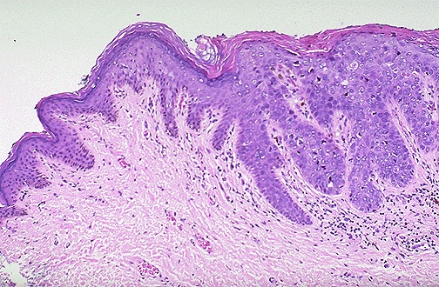
Δυσπλασίες στο κολπικό επιθήλιο 1/2
Δυσπλασίες μπορεί να παρατηρηθούν και στο κολπικό επιθήλιο, όπως φαίνεται στο δεξί της εικόνας, με τη μορφή υπερκεράτωσης (εμφανίζεται κλινικά ως λευκοπλακία), και φυσιολογικό αλλά ατροφικό κερατινοποιημένο πολύστιβο πλακώδες επιθήλιο αριστερά.
Οι περισσότερες περιπτώσεις ενδοεπιθηλιακής κολπικής νεοπλασίας (VIN) δεν εξελίσσονται σε διηθητικό καρκίνο. Πολλές όμως, είναι πολυεστιακές, και μπορούν να συνυπάρχουν με καρκίνωμα του κόλπου, ή του τραχήλου.
© 1994-2015 WebPath educational resource by Edward C. Klatt MD, Savannah, Georgia, USA. All rights reserved worldwide

Slide 8
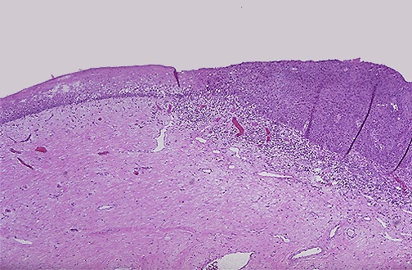
Δυσπλασίες στο κολπικό επιθήλιο 2/2
Το φυσιολογικό πολύστιβο πλακώδες επιθήλιο του εξωτραχήλου στο αριστερό τμήμα της εικόνας μετατρέπεται σε δυσπλαστικό στο δεξί.
Παρατηρείται επίσης κάτω από το δυσπλαστικό επιθήλιο χρόνια φλεγμονή εφόσον οι δυσπλαστικές επιθηλιακές επιφάνειες δεν παρέχουν τον ίδιο προφυλακτικό φραγμό όπως το αντίστοιχο φυσιολογικό επιθήλιο.
© 1994-2015 WebPath educational resource by Edward C. Klatt MD, Savannah, Georgia, USA. All rights reserved worldwide

Slide 9
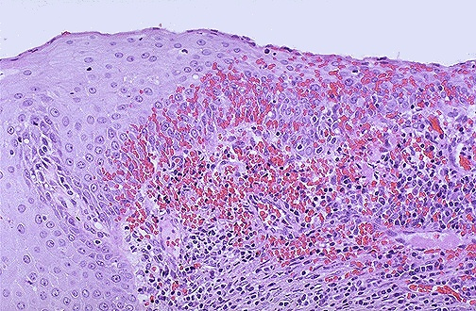
Τραχηλίτιδα στην μεταβατική ζώνη του τραχήλου
Ιστολογική εικόνα χρόνιας τραχηλίτιδας στην μεταβατική ζώνη του τραχήλου (ένωση ακανθοκυτταρικού επιθηλίου εξωτραχήλου με το κυλινδρικό του ενδοτραχήλου, ακανθοκυλινδρική συμβολή).
Παρουσία λεμφοκυττάρων στον υποβλεννογόνιο χιτώνα, όπως και αιμορραγικής διήθησης.
Η χρόνια τραχηλίτις είναι αρκετά
© 1994-2015 WebPath educational resource by Edward C. Klatt MD, Savannah, Georgia, USA. All rights reserved worldwide

Slide 10
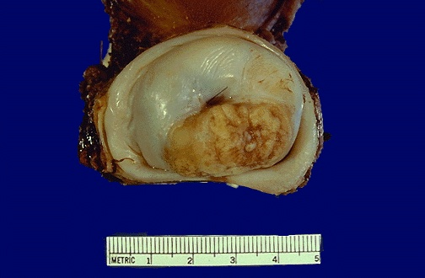
Επιδερμοειδής καρκίνος
Μακροσκοπική εικόνα επιδερμοειδούς καρκίνου (ακανθοκυτταρικός καρκίνος). Παρουσία ενδομητρικού μηχανισμού προεξέχοντος του τραχήλου (IUD=intrauterine device). Αυτό υποδηλώνει τη σημασία της λήψης Pap test, πριν την είσοδο IUD στη μήτρα με σκοπό την αντισύλληψη.
Οι τραχηλικές δυσπλασίες (προκαρκινωματώδεις αλλοιώσεις), δεν πρέπει να παραμένουν χωρίς θεραπεία γιατί εξελίσσονται σε σύντομο χρονικό διάστημα σε τραχηλικό καρκίνο.
© 1994-2015 WebPath educational resource by Edward C. Klatt MD, Savannah, Georgia, USA. All rights reserved worldwide

Slide 11
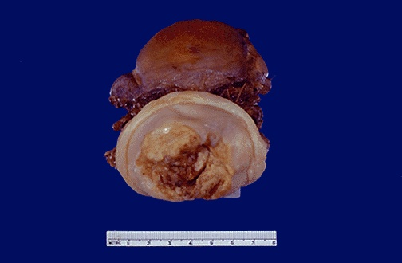
Ακανθοκυτταρικός καρκίνος
Μακροσκοπική εικόνα ακανθοκυτταρικού καρκίνου (επιδερμοειδές) τραχήλου περιοριζόμενου στον τράχηλο (μικροδιηθητικός καρκίνος, stage I). Ο όγκος είναι εκβλαστητικός κιτρινόφαιας χροιάς.
© 1994-2015 WebPath educational resource by Edward C. Klatt MD, Savannah, Georgia, USA. All rights reserved worldwide

Slide 12
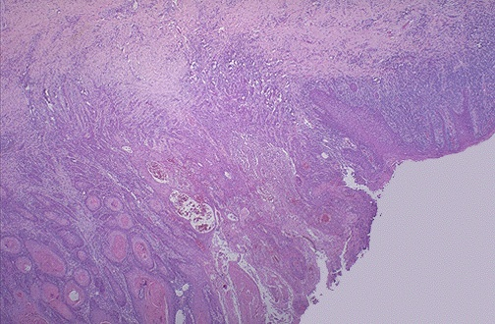
Διηθητικός καρκίνος τραχήλου 1/2
© 1994-2015 WebPath educational resource by Edward C. Klatt MD, Savannah, Georgia, USA. All rights reserved worldwide
Ιστολογική εικόνα διηθητικού καρκίνου τραχήλου. Παρατηρούνται νησίδες ακανθοκυτταρικού καρκίνου διηθούντος το υποκείμενο στρώμα στο κέντρο και στο αριστερό της εικόνας.

Slide 13
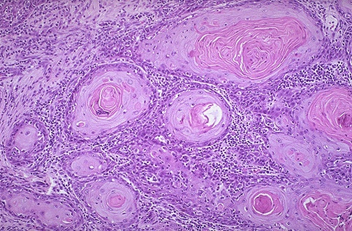
Διηθητικός καρκίνος τραχήλου 2/2
Ιστολογική εικόνα ακανθοκυτταρικού (επιδερμοειδές) καρκίνου τραχήλου μήτρας σε μεγάλη μεγέθυνση (χ 200). Νησίδες από νεοπλασματικά ακανθοκύτταρα διηθούν το τραχηλικό στρώμα που εμφανίζει χρόνια φλεγμονή.
© 1994-2015 WebPath educational resource by Edward C. Klatt MD, Savannah, Georgia, USA. All rights reserved worldwide
Ο καρκίνος είναι καλά διαφοροποιημένος (Grade I), όπως φαίνεται από την παρουσία σχηματισμών κερατίνης (keratin pearls=μαργαριταροειδείς σχηματισμοί), αν και τα περισσότερα ακανθοκυτταρικά καρκινώματα του τραχήλου είναι μη κερατινοποιημένα.

Slide 14
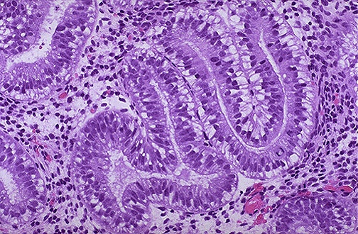
Αρχόμενο εκκριτικό ενδομήτριο
Ιστολογική εικόνα αρχόμενου εκκριτικού ενδομήτριου. Η παρουσία εμφανών υποπυρηνικών κενοτοπίων είναι συμβατή με την δεύτερη ημέρα μετά την ωοθυλακιορηξία (δηλαδή ενδομήτριο 16ης ημέρας του εμμηνορρυσιακού κύκλου).
© 1994-2015 WebPath educational resource by Edward C. Klatt MD, Savannah, Georgia, USA. All rights reserved worldwide

Slide 15
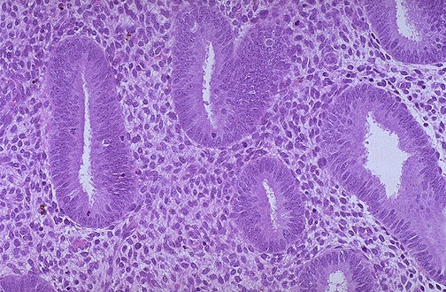
Φυσιολογικό παραγωγικό ενδομήτριο
Ιστολογική εικόνα φυσιολογικού παραγωγικού ενδομήτριου του εμμηνορρυσιακού κύκλου.
Παρουσία σωληνωδών αδενίων με κυλινδρικά κύτταρα περιβαλλομένων από πυκνό ενδομητρικό στρώμα που πολλαπλασιάζεται για να ξανασχηματίσει τον αποπίπτοντα με την εμμηνορρυσία ενδομητρικό ιστό.
© 1994-2015 WebPath educational resource by Edward C. Klatt MD, Savannah, Georgia, USA. All rights reserved worldwide

Slide 16
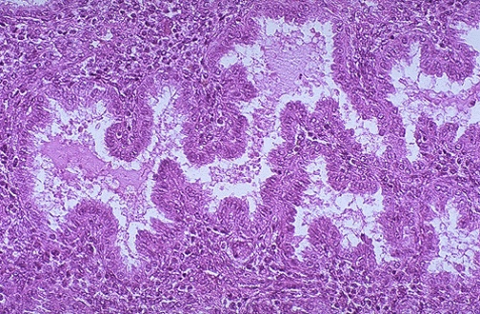
Φυσιολογική εκκριτική φάση του ενδομητρίου
Ιστολογική εικόνα φυσιολογικής εκκριτικής φάσης του ενδομητρίου. Παρουσία ευμεγέθων ελικοειδών αδενίων με ενδοαυλικές εκκρίσεις.
Η εκκριτική φάση ακολουθεί κύκλο 14 ημερών και οδηγεί, είτε στην εμφύτευση του γονιμοποιημένου ωαρίου, είτε στην εμμηνορρυσία.
© 1994-2015 WebPath educational resource by Edward C. Klatt MD, Savannah, Georgia, USA. All rights reserved worldwide

Slide 17
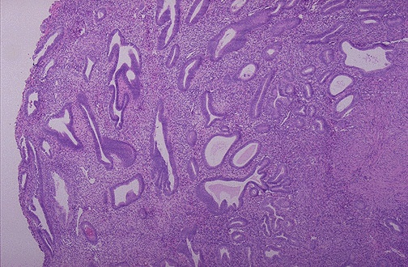
Ενδομητρική κυστική υπερπλασία
Ιστολογική εικόνα ενδομητρικής κυστικής υπερπλασίας. Το πάχος του ενδομητρίου έχει ανώμαλα αυξηθεί και δεν ακολουθεί τον συνηθισμένο κυκλικό τύπο. Οι αδένες είναι επιμηκυσμένοι και ανώμαλοι αποτελούμενοι από κυλινδρικά κύτταρα που εμφανίζουν κάποια ατυπία
Oι απλές υπερπλασίες του ενδομητρίου συνήθως προκαλούν αιμόρροια, δεν είναι όμως προκαρκινικές αλλοιώσεις.
Αντίθετα, η αδενωματώδης υπερπλασία αποτελεί προκαρκινωματώδη κατάσταση για τον καρκίνο του ενδομητρίου.
© 1994-2015 WebPath educational resource by Edward C. Klatt MD, Savannah, Georgia, USA. All rights reserved worldwide

Slide 18
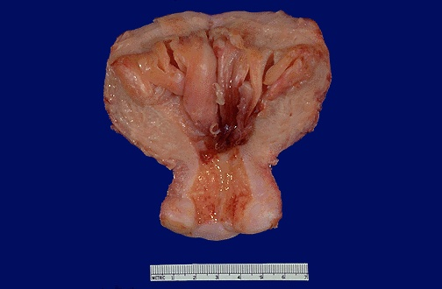
Υπερπλαστικό ενδομήτριο
Μακροσκοπική εικόνα υπερπλαστικού ενδομητρίου.
Παρατηρούνται οιδηματώδεις θηλές που προεξέχουν στην ενδομητρική κοιλότητα.
© 1994-2015 WebPath educational resource by Edward C. Klatt MD, Savannah, Georgia, USA. All rights reserved worldwide
Η υπερπλασία του ενδομητρίου συνήθως είναι αποτέλεσμα μακροχρόνιας οιστρογονικής υπερέκκρισης που οδηγεί σε μητρορραγία (αιμόρροια σε διαστήματα εκτός εμμηνορρησίας), ή μηνορραγία (άφθονη αιμόρροια μεγάλης διάρκειας κατά την εμμηνορρυσία), ή μηνομητρορραγία.

Slide 19
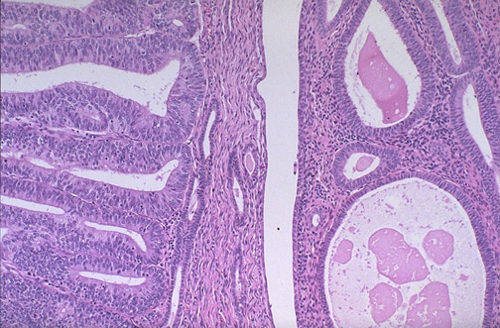
Αδενοκαρκίνωμα ενδομητρίου
Ιστολογική εικόνα αδενοκαρκινώματος ενδομητρίου ανεπτυχθέντος σε έδαφος ενδομητρικού πολύποδα. Το αδενοκαρκίνωμα (αριστερά) είναι μέτριας κυτταρικής διαφοροποίησης (Grade II), εφόσον διακρίνεται ο αδενικός χαρακτήρας.
Παρατηρείται υπερχρωμασία και πλειομορφία των αδενικών κυττάρων σε σύγκριση με το υπερκείμενο ενδομήτριο με κυστική ατροφία (δεξιά).
© 1994-2015 WebPath educational resource by Edward C. Klatt MD, Savannah, Georgia, USA. All rights reserved worldwide

Slide 20
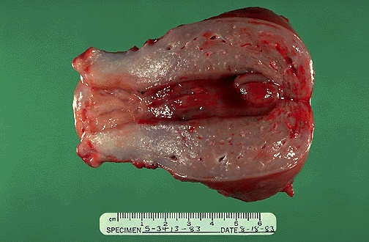
Μικρός ενδομητρικός πολύποδας
Μακροσκοπική εικόνα μικρού ενδομητρικού πολύποδα στον πυθμένα της μήτρας προβάλλοντα στην ενδομητρική κοιλότητα. Οι ενδομητρικοί πολύποδες συνήθως προκαλούν αιμορραγία (μηνο-μητρορραγία).
© 1994-2015 WebPath educational resource by Edward C. Klatt MD, Savannah, Georgia, USA. All rights reserved worldwide

Slide 21
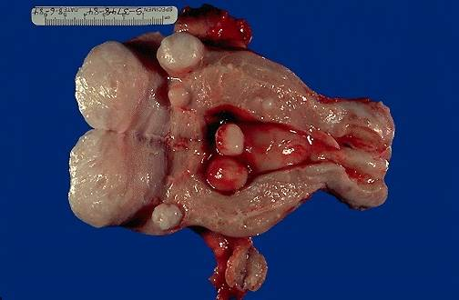
Πολλαπλά ινομυώματα μήτρας
Mακροσκοπική εικόνα πολλαπλών ινομυωμάτων μήτρας. Παρατηρούνται υποβλεννογόνια, ενδοτοιχωματικά, και υπορρογόνια ινομυώματα (λειομυώματα) της μήτρας.
© 1994-2015 WebPath educational resource by Edward C. Klatt MD, Savannah, Georgia, USA. All rights reserved worldwide

Slide 22
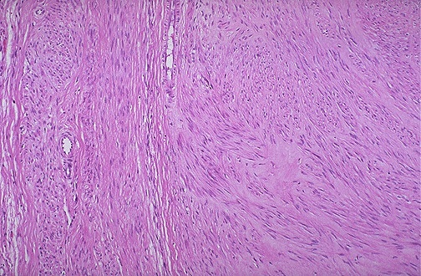
Καλόηθες λεομύωμα
Ιστολογική εικόνα καλοήθους λεομυώματος. Φυσιολογικό μυομήτριο παρατηρείται αριστερά, ενώ στα δεξιά το νεόπλασμα είναι πολύ καλά διαφοροποιημένο και δύσκολα διακρίνεται από το φυσιολογικό. Δεσμίδες λείου μυϊκού ιστού διασχίζουν τον όγκο.
© 1994-2015 WebPath educational resource by Edward C. Klatt MD, Savannah, Georgia, USA. All rights reserved worldwide

Slide 23
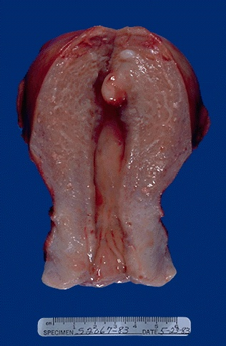
Υποβλεννογόνιο λειομύωμα
Μακροσκοπική εικόνα υποβλεννογόνιου λειομυώματος πυθμένα μήτρας προβάλλοντος στην ενδομητρική κοιλότητα. Τα λειομυώματα (ινομυώματα), είναι συχνότατοι (συχνότητα:1/5) καλοήθεις όγκοι του λείου μυϊκού ιστού του μυομητρίου.
Συνήθως προκαλούν ανώμαλη αιμορραγία όταν είναι υποβλεννογόνια, ή όταν είναι ευμεγέθη (μηνο-μητρορραγία).
© 1994-2015 WebPath educational resource by Edward C. Klatt MD, Savannah, Georgia, USA. All rights reserved worldwide

Slide 24
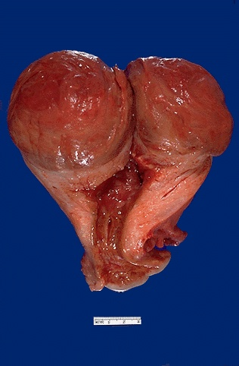
Λίαν ευμεγέθες λειομύωμα μήτρας με εκφυλιστικές αλλοιώσεις
Mακροσκοπική εικόνα λίαν ευμεγέθους λειομυώματος μήτρας με εκφυλιστικές αλλοιώσεις ερυθράς χροιάς («ερυθρά εκφύλιση»).
Το ινομύωμα αυτό δίνει την εντύπωση κακοήθειας, δεν είναι όμως γιατί οι περισσότεροι κακοήθεις όγκοι δεν προέρχονται συνήθως από εξαλλαγή καλοήθων.
Τα ινομυώματα είναι καλοήθεις, πολύ συχνοί όγκοι (20% των γυναικών παρουσιάζουν τουλάχιστον ένα). Μετά την εμμηνόπαυση, τα ινομυώματα συνήθως υποστρέφουν.
© 1994-2015 WebPath educational resource by Edward C. Klatt MD, Savannah, Georgia, USA. All rights reserved worldwide

Slide 25
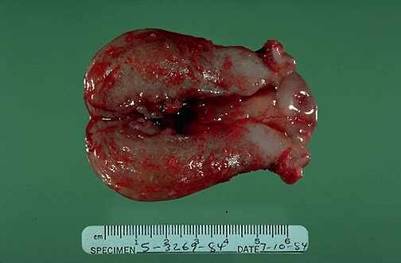
Μήτρα φυσιολογικού μεγέθους με παρουσία ανώμαλης μάζας
Μακροσκοπική εικόνα μήτρας φυσιολογικού μεγέθους με παρουσία ανώμαλης μάζας στο πάνω τμήμα του πυθμένα της μητρικής κοιλότητας.
Η βιοψία έδειξε την ύπαρξη ενδομητρικού καρκίνου.
© 1994-2015 WebPath educational resource by Edward C. Klatt MD, Savannah, Georgia, USA. All rights reserved worldwide
Τα ενδομητρικά καρκινώματα είναι περισσότερο συχνά στις μεταεμμηνοπαυσιακές γυναίκες με μοναδικό κλινικό σύμπτωμα, τη μητρορραγία.

Slide 26
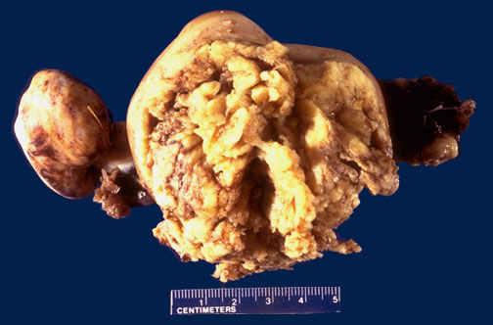
Ευμεγέθες αδενοκαρκίνωμα του ενδομητρίου
Μακροσκοπική εικόνα ευμεγέθους αδενοκαρκινώματος του ενδομητρίου. Παρατηρούνται ανώμαλες προσεκβολές λευκόφαιας χροιάς στην διανοιχθείσα πρόσθια επιφάνεια του σώματος της μήτρας.
Ο τράχηλος παρατηρείται στο κάτω μέρος της εικόνας.
Η ευμεγέθης μήτρα της εικόνας ήταν ψηλαφητή στην κλινική εξέταση και προκάλεσε ανώμαλη αιμόρροια.
© 1994-2015 WebPath educational resource by Edward C. Klatt MD, Savannah, Georgia, USA. All rights reserved worldwide

Slide 27
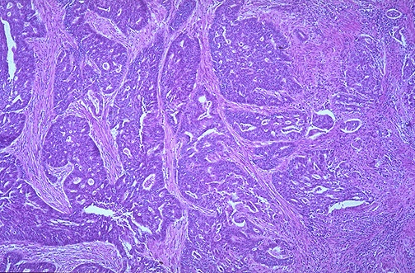
Αδενοκαρκίνωμα του ενδομητρίου
Ιστολογική εικόνα αδενοκαρκινώματος ενδομητρίου που διηθεί τις λείες μυϊκές δεσμίδες του μυϊκού τοιχώματος της μήτρας (μυομήτριο). Το νεόπλασμα αυτό είναι μεγαλύτερου σταδίου (Stage II) από νεόπλασμα που εντοπίζεται στο ενδομήτριο (In Situ) ή είναι μικροδιηθητικό (Stage I).
© 1994-2015 WebPath educational resource by Edward C. Klatt MD, Savannah, Georgia, USA. All rights reserved worldwide

Slide 28
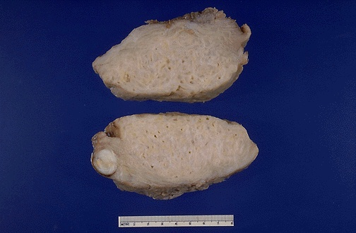
Αδενομύωση μυομητρίου
© 1994-2015 WebPath educational resource by Edward C. Klatt MD, Savannah, Georgia, USA. All rights reserved worldwide
Μακροσκοπική εικόνα αδενομυώσεως μυομητρίου. Το τοίχωμα του μυομητρίου παρουσιάζεται πεπαχυσμένο και σπογγώδους μορφολογίας. Παρουσία μικρού λευκωπού λειομυώματος στο αριστερό της εικόνας.

Slide 29
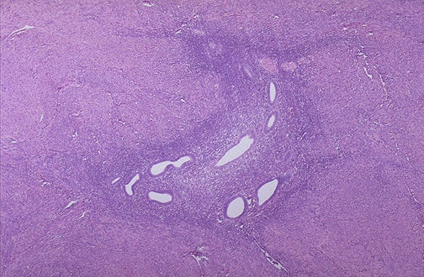
Αδενομύωση μήτρας
Μικροσκοπική εικόνα αδενομύωσης μήτρας. Η αδενομύωση δημιουργείται όταν ενδομητρικά αδένια και στρώμα παρατηρούνται στο μυομήτριο, και όχι στο ενδομήτριο όπου ανήκουν. Η κατάσταση αυτή ευθύνεται για τη διόγκωση της μήτρας και για την ανώμαλη αιμόρροια από τον κόλπο.
Η ενδομητρίωση απαντάται στο 10% των γυναικών, δύναται δε να προκαλέσει, είτε έντονο πόνο κατά την εμμηνορρυσία (δυσμηνόρροια), είτε λειτουργική ανωμαλία (στείρωση), ακόμη και επί παρουσίας μικρών εστιών.
© 1994-2015 WebPath educational resource by Edward C. Klatt MD, Savannah, Georgia, USA. All rights reserved worldwide

Slide 30
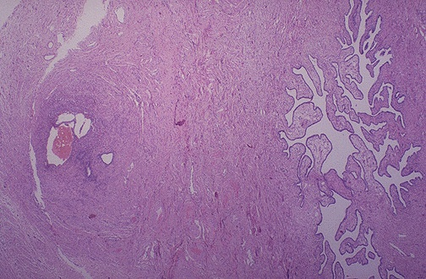
Αδενομύωση σάλπιγγας
Ιστολογική εικόνα αδενομύωσης σάλπιγγας. Παρουσία μικρής ομάδας ενδομητρικών αδενίων και στρώματος με αιμορραγία, στο αριστερό της εικόνας, κοντά στην επιφάνεια του σαλπιγγικού σωλήνα (δεξιά).
© 1994-2015 WebPath educational resource by Edward C. Klatt MD, Savannah, Georgia, USA. All rights reserved worldwide

Slide 31
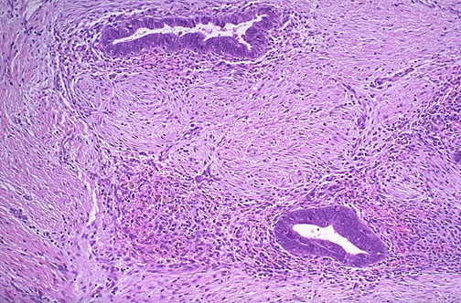
Ενδομητρίωση παχέος εντέρου
Ιστολογική εικόνα ενδομητρίωσης παχέος εντέρου. Παρουσία ενδομητρικών αδενίων και στρώματος σε μεγάλη μεγέθυνση (χ200), στο εντερικό τοίχωμα.
Η ενδομητρίωση είναι συμπτωματική στην αναπαραγωγική ηλικία, οι δε ασθενείς δύναται να εμφανίζουν δυσμηνόρροια, πυελικό πόνο, και στειρότητα.
© 1994-2015 WebPath educational resource by Edward C. Klatt MD, Savannah, Georgia, USA. All rights reserved worldwide

Slide 32
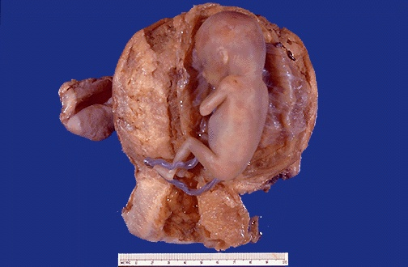
Έμβρυο και μήτρα δευτέρου τριμήνου κυήσεως
Μακροσκοπική εικόνα εμβρύου και μήτρας δευτέρου τριμήνου κυήσεως.
© 1994-2015 WebPath educational resource by Edward C. Klatt MD, Savannah, Georgia, USA. All rights reserved worldwide

Slide 33
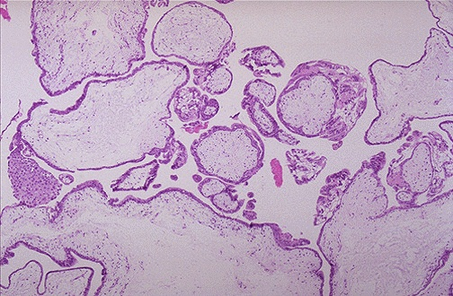
Τροφοβλαστική νόσος 1/2
Τροφοβλαστική νόσος. Υδατιδώδης μύλη χοριακών λαχνών. Η υδατιδώδης μύλη αποτελείται από μεγάλες λάχνες χωρίς αγγεία και περιοχές με τροφοβλαστική δραστηριότητα.
© 1994-2015 WebPath educational resource by Edward C. Klatt MD, Savannah, Georgia, USA. All rights reserved worldwide

Slide 34
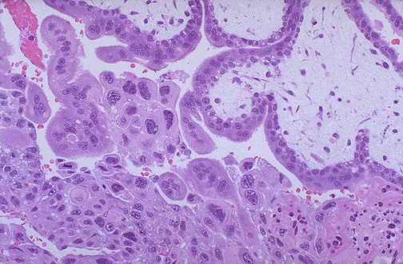
Τροφοβλαστική νόσος 2/2
Τροφοβλαστική νόσος. Παρουσία ευμεγέθους υδατιδώδους μύλης χοριακής λάχνης με άτυπη τροφοβλαστική δραστηριότητα. Απαιτούνται διαδοχικές μετρήσεις HCG ορού προς αποκλεισμό του χοριοκαρκινώματος.
© 1994-2015 WebPath educational resource by Edward C. Klatt MD, Savannah, Georgia, USA. All rights reserved worldwide

Slide 35
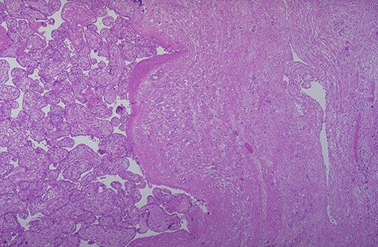
Διηθητικός πλακούντας
Ιστολογική εικόνα διηθητικού πλακούντα (placenta accreta). Παρουσία πολυαρίθμων χοριακών λαχνών διηθούντων το μυομήτριο. Μερικές φορές, απαιτείται υστερεκτομή για τον έλεγχο της ακατάσχετης αιμόρροιας.
© 1994-2015 WebPath educational resource by Edward C. Klatt MD, Savannah, Georgia, USA. All rights reserved worldwide

Slide 36
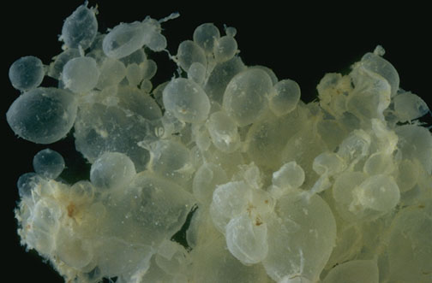
Τροφοβλαστική νόσος
Τροφοβλαστική νόσος. Μακροσκοπική εικόνα υδατιδώδους μύλης κύησης. Παρατηρούνται ευμεγέθεις χοριακές λάχνες προσομοιάζουσες με ρόγες σταφυλιού (grape-like villi).
Η μήτρα είναι μεγαλύτερη σε μέγεθος από το αντιστοιχούν στην ηλικία της κύησης και η τιμή της HCG του ορού είναι εμφανώς αυξημένη.
© 1994-2015 WebPath educational resource by Edward C. Klatt MD, Savannah, Georgia, USA. All rights reserved worldwide

Slide 37
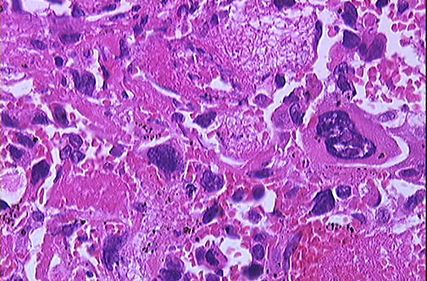
Χοριοκαρκίνωμα
Ιστολογική εικόνα χοριοκαρκινώματος. Είναι λιγότερο συχνό από την υδατιδώδη μύλη κύησης. Οι χοριακές λάχνες απουσιάζουν από την εικόνα. Αντίθετα, υπάρχει πολλαπλασιασμός ιδιόμορφων τροφοβλαστικών κυττάρων.
Τα χοριοκαρκινώματα (ή χοριοεπιθηλιώματα), είναι πολύ επιθετικοί κακοήθεις όγκοι και συνδυάζονται με πολύ υψηλές τιμές της HCG (χοριακή γοναδοτροπίνη) του ορού.
© 1994-2015 WebPath educational resource by Edward C. Klatt MD, Savannah, Georgia, USA. All rights reserved worldwide
Το 50% των χοριοκαρκινωμάτων προέρχονται από προϋπάρχουσα υδατιδώδη μύλη.

Slide 38
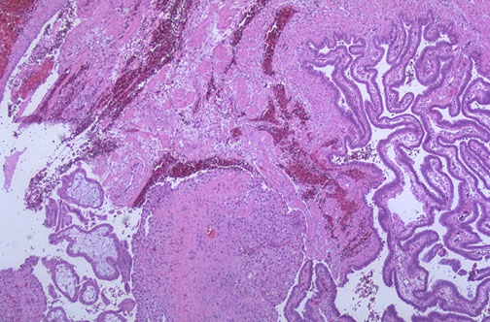
Έκτοπη εγκυμοσύνη
Έκτοπη εγκυμοσύνη (σαλπιγγική). Παρατηρείται ρήξη του σαλπιγγικού επιθηλίου (δεξιά) και χοριακές λάχνες στο αριστερό άκρο της εικόνας.
© 1994-2015 WebPath educational resource by Edward C. Klatt MD, Savannah, Georgia, USA. All rights reserved worldwide

Slide 39
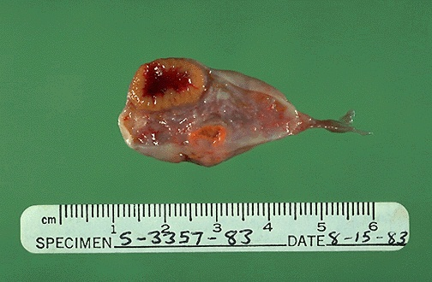
Ωάριο γυναίκας με δύο ωχρά σωμάτια
Μακροσκοπική εικόνα ωαρίου γυναίκας με δύο ωχρά σωμάτια. Το μεγαλύτερο είναι αιμορραγικό ωχρό σωμάτιο της εμμηνορρυσίας, και το μικρότερο προέρχεται από προηγούμενη εμμηνορρυσία.
Εφόσον γίνει γονιμοποίηση, τότε το ωχρό σωμάτιο θα διατηρηθεί (ωχρό σωμάτιο κύησης), επειδή εκκρίνεται χοριακή γοναδοτροπίνη (HCG) από τον πλακούντα. Από το σύνολο των 400.000 ωοθυλακίων της γέννησης, περίπου μόνο 400 θα ωριμάσουν κατά την ωορρηξία σε ολόκληρη την αναπαραγωγική περίοδο της γυναίκας.
© 1994-2015 WebPath educational resource by Edward C. Klatt MD, Savannah, Georgia, USA. All rights reserved worldwide

Slide 40
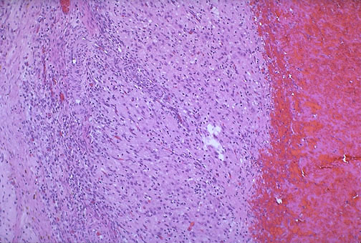
Αιμορραγικό ωχρό σωμάτιο
Μικροσκοπική εικόνα αιμορραγικού ωχρού σωματίου επικαλυπτόμενου από ωχρινοποιημένα κύτταρα της κοκκιώδους στιβάδας του ωοθυλακίου δίπλα στην αιμορραγική περιοχή στο δεξί της εικόνας.
© 1994-2015 WebPath educational resource by Edward C. Klatt MD, Savannah, Georgia, USA. All rights reserved worldwide

Slide 41
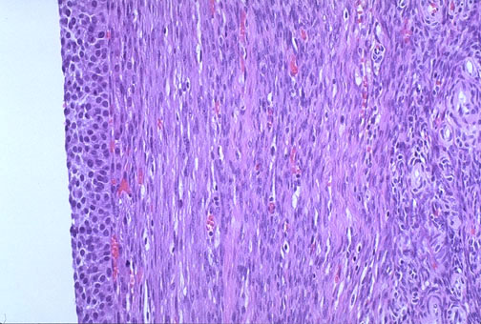
Καλοήθης κύστη ωοθήκης
© 1994-2015 WebPath educational resource by Edward C. Klatt MD, Savannah, Georgia, USA. All rights reserved worldwide
Ιστολογική εικόνα καλοήθους κύστης ωοθήκης καλυπτόμενης από ωχρινοποιημένα κύτταρα στο εσωτερικό της (αριστερά), και δίπλα από κύτταρα της θήκης του ωοθυλακίου (theca lutein ovarian cyst). Οι κύστεις αυτές σπάνια είναι μεγαλύτερες από λίγα εκατοστά σε διάμετρο.

Slide 42
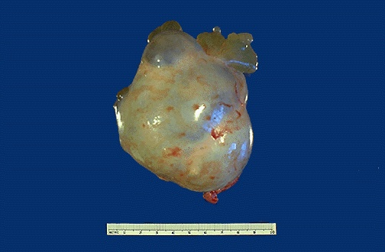
Ορώδες κυσταδένωμα ωοθήκης
Μακροσκοπική εικόνα ορώδους κυσταδενώματος ωοθήκης, όγκου προερχομένου από το καλυπτικό επιθήλιο της ωοθήκης.
Πληρούται από ορώδες ωχροκίτρινο υγρό και είναι μονόχωρο.
© 1994-2015 WebPath educational resource by Edward C. Klatt MD, Savannah, Georgia, USA. All rights reserved worldwide
Οι καλοήθεις επιθηλιακοί όγκοι της ωοθήκης είναι συνήθως αμφοτερόπλευροι (20%).
Τα κυσταδενώματα είναι οι πλέον συχνοί ωοθηκικοί όγκοι και καλύπτονται, ή από ορώδες, ή από βλεννώδες επιθήλιο. Οι βλεννώδεις όγκοι πληρούνται από κολλώδους υφής βλεννώδες υγρό και συνήθως είναι πολύχωροι.

Slide 43
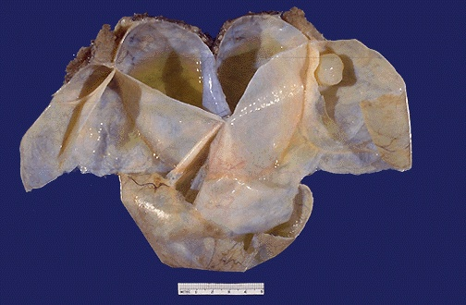
Καλόηθες ορώδες πολύχωρο κυσταδένωμα
Mακροσκοπική εικόνα καλοήθους ορώδους πολύχωρου κυσταδενώματος ωοθήκης. Η εσωτερική επιφάνεια των επιμέρους κύστεων είναι λεία με μία θηλώδη προσεκβολή πάνω δεξιά.
© 1994-2015 WebPath educational resource by Edward C. Klatt MD, Savannah, Georgia, USA. All rights reserved worldwide

Slide 44
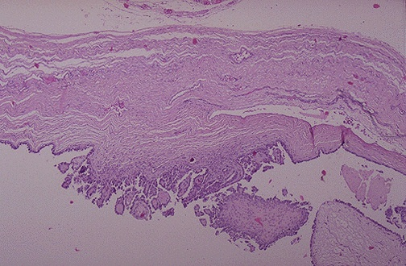
Θηλώδες ορώδες κυσταδένωμα ωοθήκης οριακής κακοήθειας
Μικροσκοπική εικόνα θηλώδους ορώδους κυσταδενώματος ωοθήκης οριακής κακοήθειας (borderline). Παρουσία θηλωδών προσεκβολών του επιφανειακού επιθηλίου της ωοθήκης μέσα στην κοιλότητα του όγκου. Δεν παρατηρείται διήθηση του ωοθηκικού στρώματος ή της κάψας.
© 1994-2015 WebPath educational resource by Edward C. Klatt MD, Savannah, Georgia, USA. All rights reserved worldwide

Slide 45
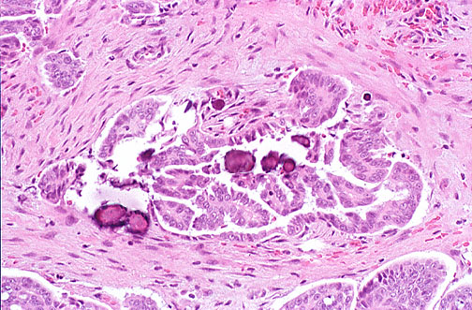
Θηλώδες ορώδες κυσταδενοκαρκίνωμα ωοθήκης
Θηλώδες ορώδες κυσταδενοκαρκίνωμα ωοθήκης με παρουσία μικρών στρογγυλών εναποθέσεων ασβεστίου (αποτιτανώσεις), που ονομάζονται ψαμμοσωμάτια (psammomma bodies).
© 1994-2015 WebPath educational resource by Edward C. Klatt MD, Savannah, Georgia, USA. All rights reserved worldwide

Slide 46
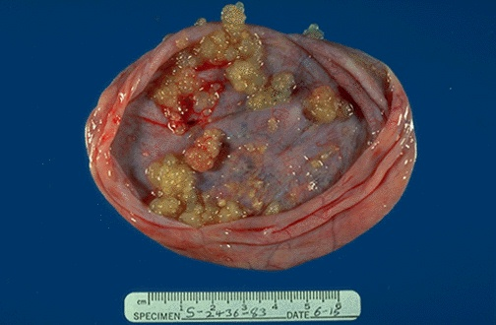
Θηλώδες ορώδες κυσταδένωμα ωοθήκης
Μακροσκοπική εικόνα θηλώδους ορώδους κυσταδενοκαρκινώματος ωοθήκης. Παρουσία πολλών θηλών στην εσωτερική της επιφάνεια.
Μεταξύ των καλοήθων κυσταδενωμάτων και των κακοήθων κυσταδενοκαρκινωμάτων, υπάρχει η ζώνη των οριακών αλλοιώσεων "borderline", οι οποίες δεν είναι εμφανώς κακοήθεις, αλλά αντιμετωπίζονται σαν να ήταν.
© 1994-2015 WebPath educational resource by Edward C. Klatt MD, Savannah, Georgia, USA. All rights reserved worldwide

Slide 47
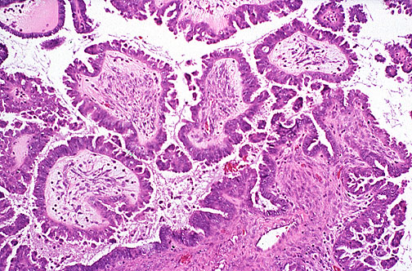
Κυσταδενοκαρκίνωμα ωοθήκης
Ιστολογική εικόνα ορώδους κυσταδενοκαρκινώματος ωοθήκης. Παρουσία εμφανούς θηλώδους ανάπτυξης με υπερχρωματικά κύτταρα του επιφανειακού επιθηλίου της ωοθήκης.
© 1994-2015 WebPath educational resource by Edward C. Klatt MD, Savannah, Georgia, USA. All rights reserved worldwide

Slide 48
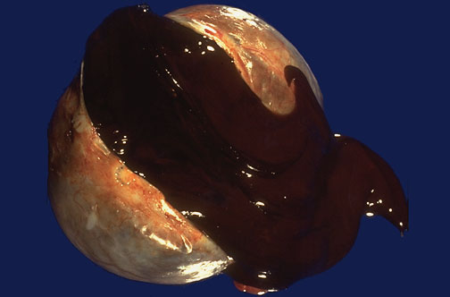
Σοκολατοειδής κύστη ωοθήκης
Σοκολατοειδής (ενδομητριοειδής) κύστη ωοθήκης. Παρουσία κύστης διαμέτρου 12 εκατοστών πληρούμενης με παλαιό αίμα. Η αιμορραγία από την ενδομητρίωση στην ωοθήκη πιθανώς να οδηγήσει στο σχηματισμό ευμεγέθους σοκολατοειδούς κύστης ("chocolate cyst").
Το παλαιό αίμα της κυστικής κοιλότητας που σχηματίζεται από την αιμορραγία, αποσυντίθεται και σχηματίζει μεγάλη ποσότητα αιμοσιδηρίνης η οποία δίνει χρώμα καφέ σκούρο σαν της σοκολάτας.
© 1994-2015 WebPath educational resource by Edward C. Klatt MD, Savannah, Georgia, USA. All rights reserved worldwide

Slide 49
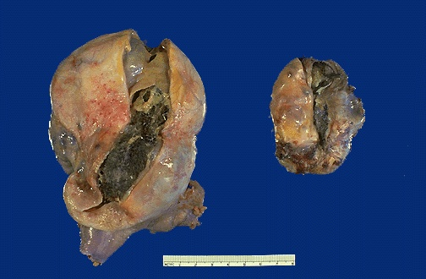
Αμφοτερόπλευρα ώριμα κυστικά τερατώματα ωοθήκης
Μακροσκοπική εικόνα αμφοτερόπλευρων ώριμων κυστικών τερατωμάτων ωοθήκης.
Αυτοί αποτελούν τύπο των εμβυϊκών όγκων της ωοθήκης (ovarian germ cell tumor).
© 1994-2015 WebPath educational resource by Edward C. Klatt MD, Savannah, Georgia, USA. All rights reserved worldwide
Ιστολογικά, δύναται να παρατηρηθεί ποικιλία ώριμων ιστών. Οι όγκοι αυτοί συνήθως ονομάζονται δερμοειδείς κύστεις "dermoid cysts" γιατί είναι κυρίως κυστικοί.

Slide 50
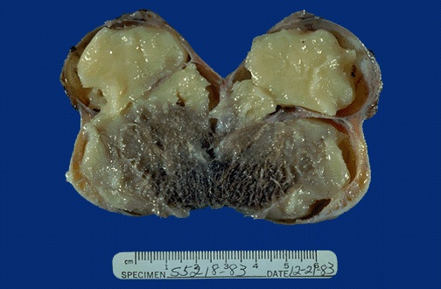
Κυστικό τεράτωμα ωοθήκης
Μακροσκοπική εικόνα κυστικού τερατώματος ωοθήκης.
Ο συχνότερος ιστός των κυστικών τερατωμάτων είναι το δέρμα, με παρουσία μεγάλης ποσότητας τριχών και σμήγματος κατά τη διάνοιξη.
© 1994-2015 WebPath educational resource by Edward C. Klatt MD, Savannah, Georgia, USA. All rights reserved worldwide
Όταν οι όγκοι αυτοί είναι συμπαγείς, είναι κυρίως ανώριμοι ("immature" teratomas), με λιγότερο διαφοροποιημένους ιστούς και περισσότερο επιθετικοί. Σπάνια, υπάρχουν περιοχές καρκινωματώδεις.

Slide 51
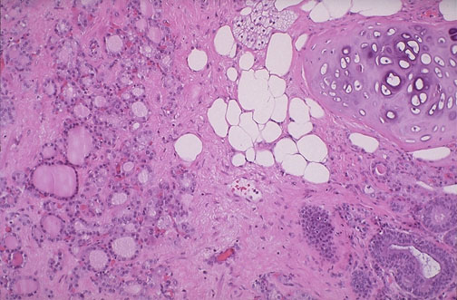
Ώριμο τεράτωμα ωοθήκης
Ιστολογική εικόνα ώριμου τερατώματος ωοθήκης. Παρατηρείται χονδρικός ιστός, λιπώδης ιστός, και εντερικοί αδένες στο δεξί της εικόνας, ενώ στο αριστερό άφθονος θυρεοειδικός ιστός.
Η παρουσία θυρεοειδικού ιστού στο τεράτωμα ονομάζεται struma ovarii.
Σπάνια, το struma ovarii μπορεί μέχρι και να προκαλέσει υπερθυρεοειδισμό.
© 1994-2015 WebPath educational resource by Edward C. Klatt MD, Savannah, Georgia, USA. All rights reserved worldwide

Slide 52
Κοκκιοκυτταρικός όγκος ωοθήκης
Μικροσκοπική εικόνα κοκκιοκυτταρικού όγκου ωοθήκης (granulosa cell tumor). Παρουσία σχηματισμών οι οποίοι μοιάζουν με αρχέγονα (πρωτογενή) ωοθυλάκια στο αριστερό της εικόνας.
Οι περισσότεροι κοκκιοκυτταρικοί όγκοι είναι ιστολογικά καλοήθεις, μερικοί όμως είναι κακοήθεις.
© 1994-2015 WebPath educational resource by Edward C. Klatt MD, Savannah, Georgia, USA. All rights reserved worldwide

Slide 53
Λειομυοσάρκωμα μήτρας
Μικροσκοπική εικόνα λειομυοσαρκώματος μήτρας. Το λειομυοσάρκωμα είναι ιδιαίτερα κυτταροβριθές και τα κύτταρά του είναι περισσότερο υπερχρωματικά και εμφανίζουν πολύ μεγαλύτερη πλειομορφία από το καλόηθες λειομύωμα. Παρατηρείται ανώμαλη μιτωτική διαίρεση στο κέντρο της εικόνας.
© 1994-2015 WebPath educational resource by Edward C. Klatt MD, Savannah, Georgia, USA. All rights reserved worldwide

Slide 54
Λειομυοσάρκωμα μήτρας
© 1994-2015 WebPath educational resource by Edward C. Klatt MD, Savannah, Georgia, USA. All rights reserved worldwide
Ιστολογική εικόνα λειομυοσαρκώματος μήτρας σε μεγάλη μεγέθυνση (χ200). Παρατηρούνται ατρακτοειδή κύτταρα, όπως σε όλα τα σαρκώματα, γενικά. Παρουσία αρκετών μιτωτικών διαιρέσεων στο παραπάνω πεδίο.

Slide 55
Τέλος Ενότητας

Slide 56
Σημειώματα

Slide 57
Σημείωμα Αναφοράς
Copyright Τεχνολογικό Εκπαιδευτικό Ίδρυμα Αθήνας, Φραγκίσκη Αναγνωστοπούλου Ανθούλη 2014. Φραγκίσκη Αναγνωστοπούλου Ανθούλη. «Ογκολογία. Ενότητα 8: Παθήσεις Γεννητικού Συστήματος Γυναίκας». Έκδοση: 1.0. Αθήνα 2014. Διαθέσιμο από τη δικτυακή διεύθυνση: ocp.teiath.gr.

Slide 58
Σημείωμα Αδειοδότησης
Το παρόν υλικό διατίθεται με τους όρους της άδειας χρήσης Creative Commons Αναφορά, Μη Εμπορική Χρήση Παρόμοια Διανομή 4.0 [1] ή μεταγενέστερη, Διεθνής Έκδοση. Εξαιρούνται τα αυτοτελή έργα τρίτων π.χ. φωτογραφίες, διαγράμματα κ.λ.π., τα οποία εμπεριέχονται σε αυτό. Οι όροι χρήσης των έργων τρίτων επεξηγούνται στη διαφάνεια «Επεξήγηση όρων χρήσης έργων τρίτων».
Τα έργα για τα οποία έχει ζητηθεί άδεια αναφέρονται στο «Σημείωμα Χρήσης Έργων Τρίτων».
[1] http://creativecommons.org/licenses/by-nc-sa/4.0/
Ως Μη Εμπορική ορίζεται η χρήση:
που δεν περιλαμβάνει άμεσο ή έμμεσο οικονομικό όφελος από την χρήση του έργου, για το διανομέα του έργου και αδειοδόχο
που δεν περιλαμβάνει οικονομική συναλλαγή ως προϋπόθεση για τη χρήση ή πρόσβαση στο έργο
που δεν προσπορίζει στο διανομέα του έργου και αδειοδόχο έμμεσο οικονομικό όφελος (π.χ. διαφημίσεις) από την προβολή του έργου σε διαδικτυακό τόπο
Ο δικαιούχος μπορεί να παρέχει στον αδειοδόχο ξεχωριστή άδεια να χρησιμοποιεί το έργο για εμπορική χρήση, εφόσον αυτό του ζητηθεί.

Slide 59
Επεξήγηση όρων χρήσης έργων τρίτων
©
Δεν επιτρέπεται η επαναχρησιμοποίηση του έργου, παρά μόνο εάν ζητηθεί εκ νέου άδεια από το δημιουργό.
διαθέσιμο με άδεια CC-BY
Επιτρέπεται η επαναχρησιμοποίηση του έργου και η δημιουργία παραγώγων αυτού με απλή αναφορά του δημιουργού.
διαθέσιμο με άδεια CC-BY-SA
Επιτρέπεται η επαναχρησιμοποίηση του έργου με αναφορά του δημιουργού, και διάθεση του έργου ή του παράγωγου αυτού με την ίδια άδεια.
διαθέσιμο με άδεια CC-BY-ND
Επιτρέπεται η επαναχρησιμοποίηση του έργου με αναφορά του δημιουργού.
Δεν επιτρέπεται η δημιουργία παραγώγων του έργου.
διαθέσιμο με άδεια CC-BY-NC
Επιτρέπεται η επαναχρησιμοποίηση του έργου με αναφορά του δημιουργού.
Δεν επιτρέπεται η εμπορική χρήση του έργου.
διαθέσιμο με άδεια CC-BY-NC-SA
Επιτρέπεται η επαναχρησιμοποίηση του έργου με αναφορά του δημιουργού.
και διάθεση του έργου ή του παράγωγου αυτού με την ίδια άδεια
Δεν επιτρέπεται η εμπορική χρήση του έργου.
διαθέσιμο με άδεια CC-BY-NC-ND
Επιτρέπεται η επαναχρησιμοποίηση του έργου με αναφορά του δημιουργού.
Δεν επιτρέπεται η εμπορική χρήση του έργου και η δημιουργία παραγώγων του.
διαθέσιμο με άδεια
CC0 Public Domain
Επιτρέπεται η επαναχρησιμοποίηση του έργου, η δημιουργία παραγώγων αυτού και η εμπορική του χρήση, χωρίς αναφορά του δημιουργού.
διαθέσιμο ως κοινό κτήμα
Επιτρέπεται η επαναχρησιμοποίηση του έργου, η δημιουργία παραγώγων αυτού και η εμπορική του χρήση, χωρίς αναφορά του δημιουργού.
χωρίς σήμανση
Συνήθως δεν επιτρέπεται η επαναχρησιμοποίηση του έργου.

Slide 60
Διατήρηση Σημειωμάτων
Οποιαδήποτε αναπαραγωγή ή διασκευή του υλικού θα πρέπει να συμπεριλαμβάνει:
το Σημείωμα Αναφοράς
το Σημείωμα Αδειοδότησης
τη δήλωση Διατήρησης Σημειωμάτων
το Σημείωμα Χρήσης Έργων Τρίτων (εφόσον υπάρχει)
μαζί με τους συνοδευόμενους υπερσυνδέσμους.

Slide 61
Σημείωμα Χρήσης Έργων Τρίτων
Το Έργο αυτό κάνει χρήση περιεχομένου από τα ακόλουθα έργα:
WebPath educational resource by Edward C. Klatt MD, Savannah, Georgia, USA. 1994-2015. All rights reserved worldwide

Slide 62
Χρηματοδότηση
Το παρόν εκπαιδευτικό υλικό έχει αναπτυχθεί στo πλαίσιo του εκπαιδευτικού έργου του διδάσκοντα.
Το έργο «Ανοικτά Ακαδημαϊκά Μαθήματα στο ΤΕΙ Αθήνας» έχει χρηματοδοτήσει μόνο την αναδιαμόρφωση του εκπαιδευτικού υλικού.
Το έργο υλοποιείται στο πλαίσιο του Επιχειρησιακού Προγράμματος «Εκπαίδευση και Δια Βίου Μάθηση» και συγχρηματοδοτείται από την Ευρωπαϊκή Ένωση (Ευρωπαϊκό Κοινωνικό Ταμείο) και από εθνικούς πόρους.

